Slide 1
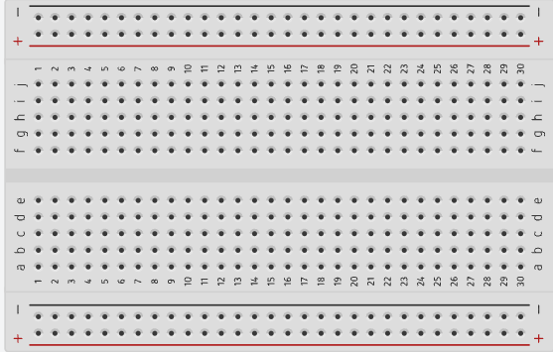
Breadboad par Alex

